Slide 1
«АППЛИКАЦИЯ НА ПЕНОПЛАСТЕ»
Мастер – класс
Тема:

Slide 2
Мастер - класс подготовила учитель технологии
высшей квалификационной категории МБОУ СОШ №45 ст. Северской Северского р-на Краснодарского края
Дятченко Светлана Николаевна

Slide 3
Цель: познакомить учащихся с техникой выполнения аппликации на пенопласте.

Slide 4
План:
Введение, знакомство с техникой кинусайга;
Последовательность выполнения работы;
Образцы картинок для выполнения работ;
Заключительная часть;
Интернет – ресурсы.

Slide 5
Введение:
Японские мастера всегда славились невероятными изделями ручной работы. Будь то всемирно известная техника оригами, или технология тканевой аппликации осиэ, от всех этих работ просто не оторвать глаз. Предлагаю вам познакомиться с еще одним видом прикладного творчества, которое появилось именно в Японии, под названием кинусайга.Такой вид творчества будет интересен и взрослым, и детям старшего школьного возраста, так как вы можете выбрать любой по сложности рисунок.

Slide 6
Последовательность выполнения:
2.Для выполнения панно необходим кусок пенопласта, ткань (лоскутки), ножницы, макетный нож (скальпель, канцелярский нож), чтобы делать прорези в пенопласте, инструмент (н-р. пилка для ногтей) для заправки ткани в пенопласт, рисунок, копировальная бумага.

Slide 7
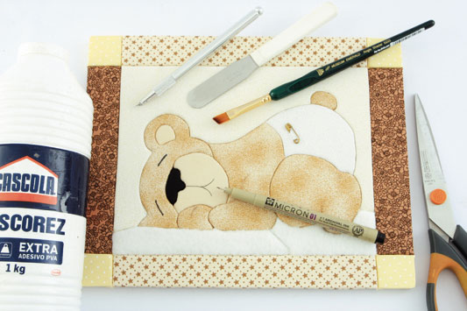

Slide 8
Последовательность выполнения:
Что нужно делать: 1)выбрать понравившийся рисунок 2) перевести его на лист пенопласта с помощью копировальной бумаги 3) ножом сделать прорези по контуру рисунка глубиной 2-3 мм. 4) подготовленные лоскутки заправить с помощью острого инструмента в прорези. Заполнить лоскутками всю картину.

Slide 9
Здесь показано как легко и без иголки можно сделать красивую картинку на стену детской комнаты, нам потребуется кусочек пенопласта, ткани, ножницы, клей.

Slide 10
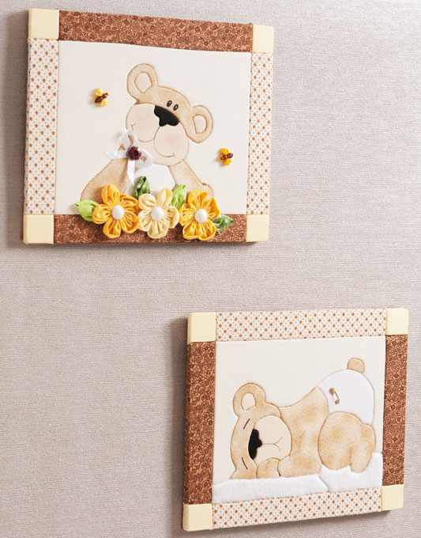

Slide 11
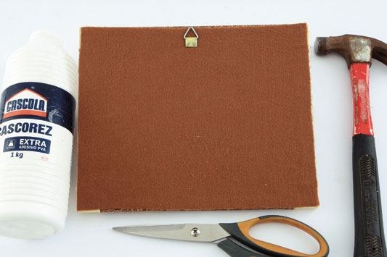
Подготовьте заднюю сторону будущей картины, прикрепите петельку, чтобы ее можно было повесить на стену.

Slide 12
Теперь переходим к самому интересному. Берем кусочек ткани (место, куда будет помещена ткань, нужно предварительно смазать клеем) и при помощи шила вставляем его края в канавки, прорезанные ножом.
Лишнюю ткань, которая осталась по краям почти уже готовой аппликации, просто обрезаем аккуратно ножницами
Таким же образом «разукрашиваем» и остальные детали нашей обложки. Выполненная в такой технике, аппликация получается очень привлекательной — ничего ни откуда не торчит, все ровненько и аккуратненько.

Slide 13
Нанесите рисунок на пенопласт и прорежьте аккуратно ножом все линии:

Slide 14
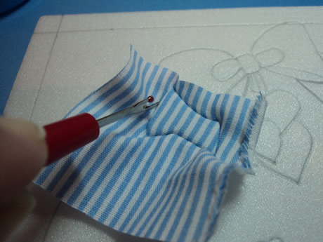

Slide 15
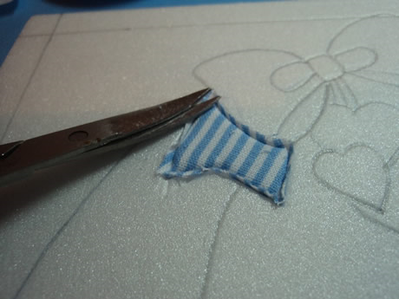
.

Slide 16
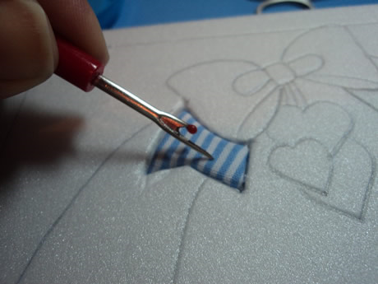

Slide 17
Такое панно смотрится эффектно, если оно в рамке.

Slide 18
Для рамки нужен большой кусок ткани. От края пенопласта отступите 5 см (ширина рамки) и сделайте прорези. Положите пенопласт на изнаночную сторону ткани и заправьте края в прорези. Лишнее срежьте.

Slide 19
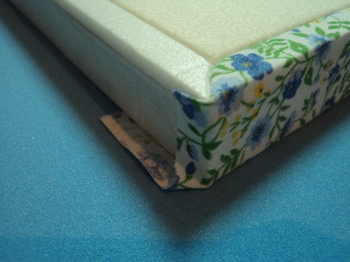

Slide 20
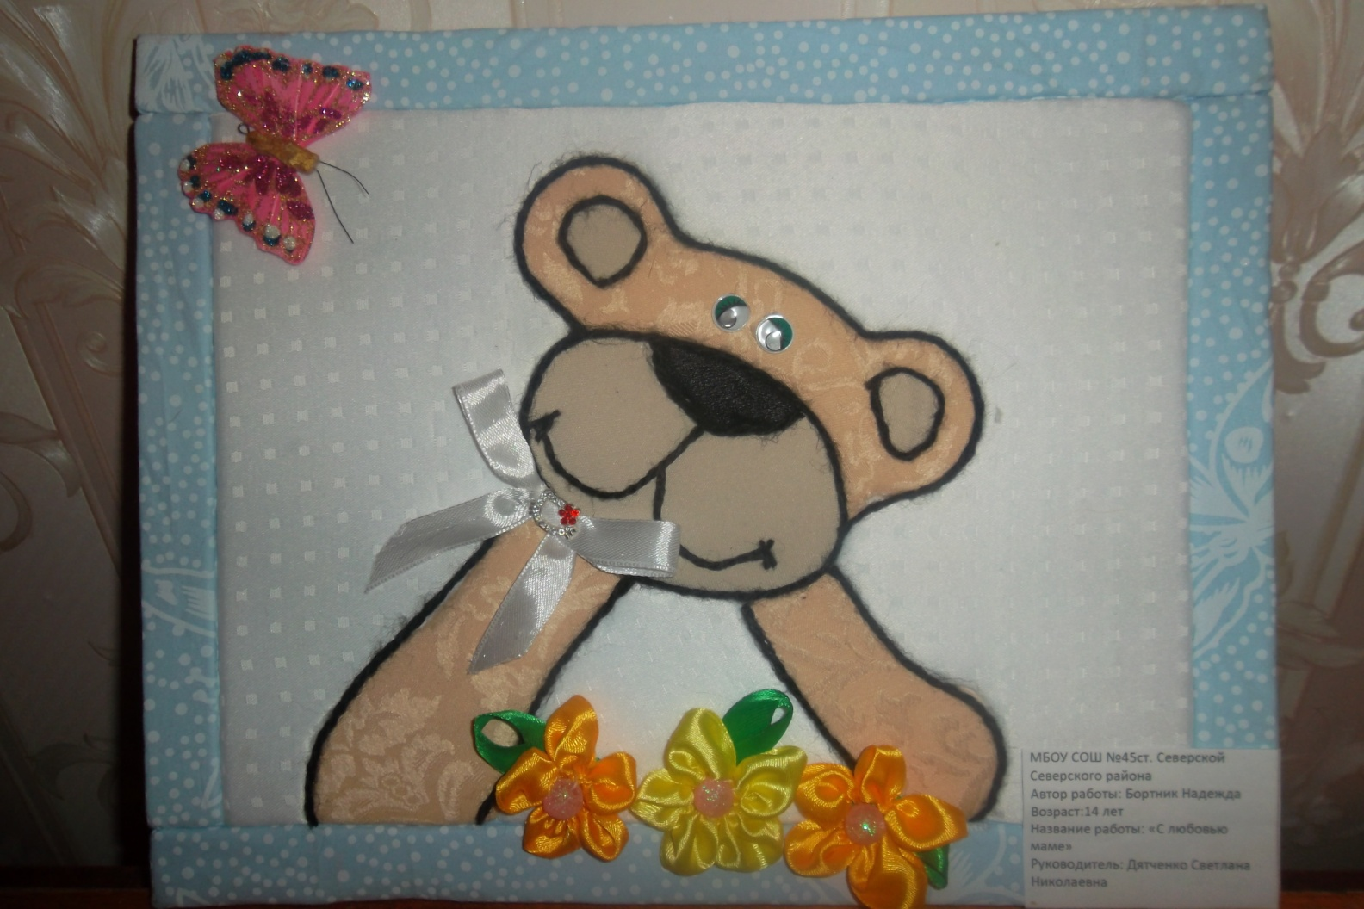

Slide 21
Посмотрите на работы мастеров, получите вдохновение

Slide 29
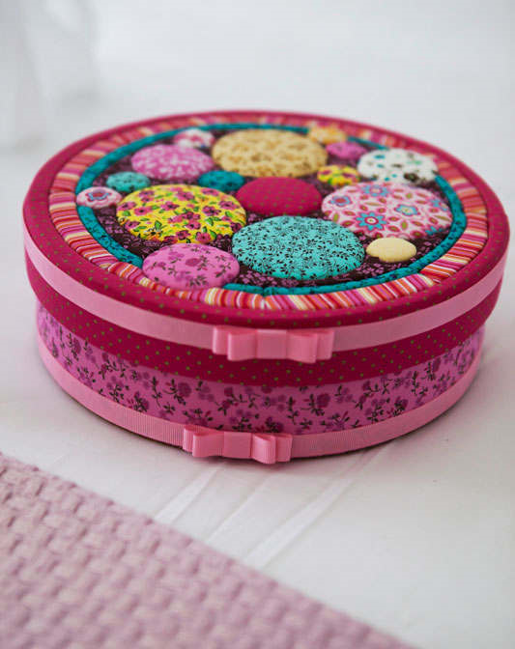

Slide 30
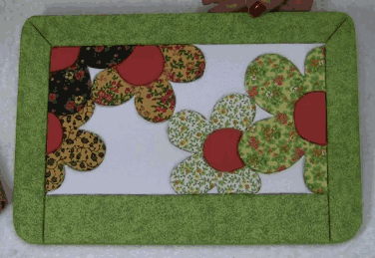

Slide 31
Интернет-ресурсы:
wwwww.liveinternet.ru/tags/аппликация+на+пенопласте/www.openclass.ru/node/304901
http://luntiki.ru/blog/masterclass/2093.html
w.livhttp://www.6diy.comeinternet.ru/tags/аппликация+на+пенопласт

Slide 32
Спасибо за внимание!

